Slide 1
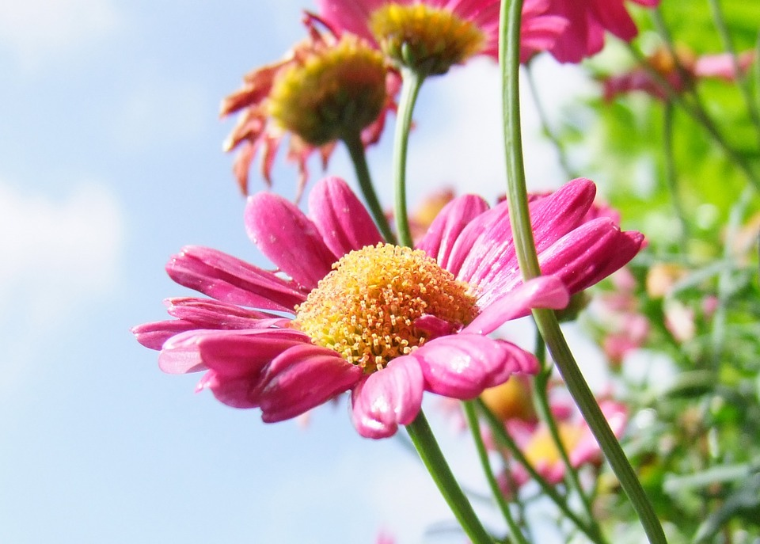
Návyky
www.andreazavodska.sk

Slide 2
To aké máme návyky ovplyvňuje viacero aspektov v našom živote. Samozrejme pracovný ale aj osobný.
Niektoré návyky nás brzdia a niektoré nám pomáhajú, viete ktoré to sú?

Slide 3
1. utápanie sa v minulosti. Tak toto nás určite brzdí. Sama som si prešla obdobím, keď som riešila vzťahy v rodine. Dookola som si prechádzala kto čo povedal a prečo to povedal. Bola som z toho vyčerpaná, nervózna a často chorá. Ak ste aj vy v podobnej situácií, jediné, čo vám môžem odporučiť je, aby ste minulosť nechali minulosťou. Nezmeníte ju a teda nemá zmysel sa v nej utápať.

Slide 4
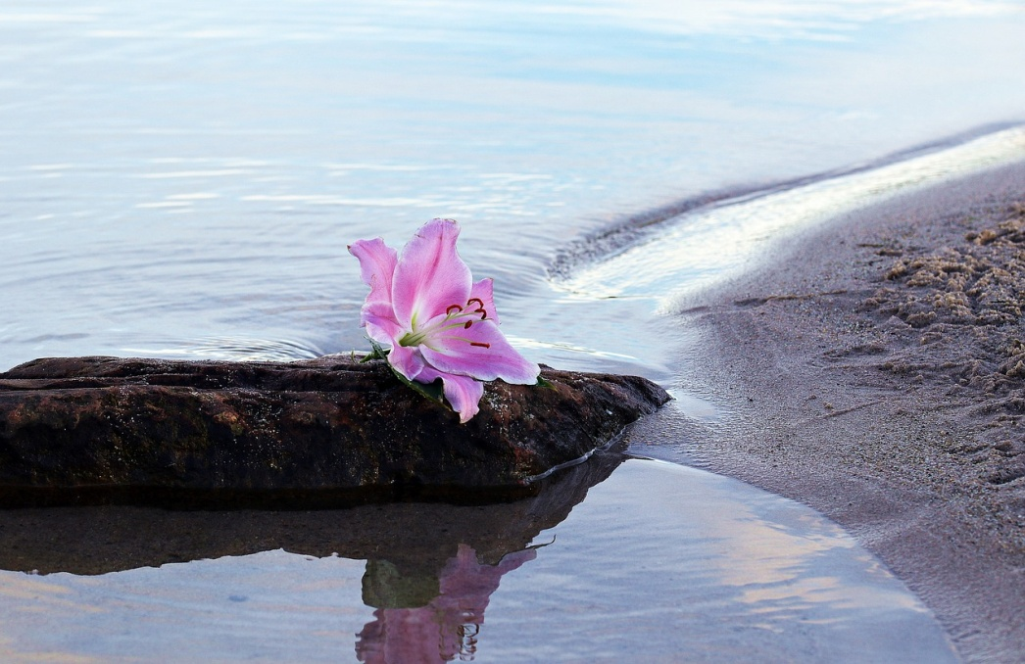
Čo vám pomôže:
Nechať to tak a nestrácať svoj čas a energiu. Sústreďte sa na prítomnosť a budúcnosť. Ak vám niekto veľmi ublížil možno mu potrebujete odpustiť. Nie kvôli nemu, ale kvôli sebe. Aby ste sa mohli posunúť ďalej. Možno si potrebujete v duchu povedať, odpúšťam ti alebo odpúšťam si (občas je odpustiť samému sebe ťažšie ako odpustiť niekomu inému). Ak potrebujete môžete si pomôcť aj meditáciou.

Slide 5
2. uprednostňovanie všetkých a samú seba mať na poslednom mieste. Toto vám uberá z psychickej pohody. Zaslúžite si, aby ste vnímali vaše telo a dušu. Počúvajte svoju intuíciu, venujte sa svojim túžbam. Ak sa budete cítiť dobre vy, budú sa tak cítiť aj vaše deti.

Slide 6
3. odsúvanie/odkladanie vecí. Keď donekonečna odsúvate, že niečo spravíte, hromadí sa vám tak množstvo práce/povinností. Napíšte si zoznam a začnite na ňom hneď pracovať.

Slide 7
4. Televízor a sociálne siete
Strácame čas vecami, ktoré nám nijako nepomáhajú. Ak strávite všetok voľný čas pri Tv alebo na sociálnych sieťach, zbytočne mrháte svoj čas. Zamyslite sa nad tým, koľko času im venujete. Často krát si hovoríme, že nemáme čas sa začať niečo učiť, začať na niečom svojom pracovať. Ale ak obmedzíte čas vecami, ktoré vás nikam neposúvajú, získate čas na plnenie snov.

Slide 8
5. Nepodceňujte sa
Množstvo žien sa podceňuje, neveríme si a často o sebe a svojich schopnostiach pochybujeme. Ak vám niekedy niekto povedal niečo zlé o vás, nemusíte mu veriť. Je to len jeho pohľad. Možno bol nahnevaný, možno vám to povedal, lebo sa tak sám cíti. Vy rozhodujete o sebe. Ak sa rozhodnete, že niečo dokážete, tak to tak bude. Verte si.
Môžete si zobrať pero a papier a začnite písať, čo všetko sa vám v živote podarilo a aké dobré vlastnosti máte. Začnite si postupne budovať svoju sebadôveru.

Slide 9
6. venujte sa samo vzdelávaniu
Tak toto vás môže posunúť veľmi dopredu. Venujte sa veciam, ktoré vás zaujímajú, ktoré vás rozvíjajú. Vedomosti vám nikto nevezme. Dnes nájdete na internete veľmi veľa informácií, stačí pohľadať. Začnite napríklad každý deň čítať alebo sa venujte nejakému tvoreniu. Aj to, že ste v tomto programe je samo vzdelávanie.
Chcete sa niečo naučiť? Pohľadajte si ako sa to robí. Určite nájdete nejaké rady a videá. Začnite pracovať na splnení vašich snov. A možno sa ani nenazdáte a dosiahnete ich

Slide 10
7. negatívne myslenie
Ako som už spomenula viac krát, načo zameriavame svoju pozornosť to rastie. A to platí aj o pozitívnych ale aj o negatívnych veciach.
Nezáviďte ostatným ľuďom ich úspech, peniaze..
Nikdy neviete akú cestu museli prejsť, kým to dosiahli. Pozrite sa na z inej strany. Ak sú úspešní oni, môžete byť aj vy. Tešte sa z úspechov cudzích. Keď dosiahnete úspech vy, asi by ste boli radšej, keď sa ľudia s vami budú tešiť.
Keď budete na sebe vytrvalo pracovať a učiť sa, môžete byť úspešní aj vy.

Slide 11
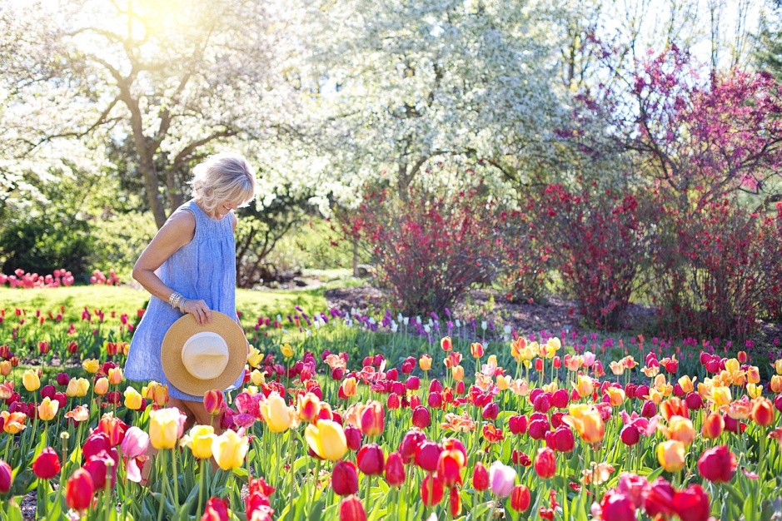
8. Sebapoznanie
K nášmu spokojnému a šťastnému životu, potrebujme poznať samých seba. Ako to myslím? Myslím to tak, že potrebujete spoznať svoje talenty a silné stránky, a potrebujete ich rozvíjať. Veď na čo by nám boli, ak by sme ich nemali používať a využívať v náš prospech?

Slide 12
9. Delte svoju energiu
Každý z nás má určité množstvo energie. Aby nám vydržala na všetko a aj pre našich blízkych, musíme si ju vedieť rozdeliť. Porozmýšľajte, čo vám uberá najviac energie a čo vám ju naopak dodáva.
www.andreazavodska.sk

